Slide 1
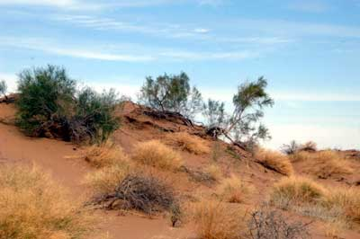
5-Мавзу. Дарахтларни экологик асослари. Асосий экологик омиллар ва дарахт, бута ўсимликларининг уларга муносабати

Slide 2
Режа
1
1
Дарахтларни экологик асослари
Иқлим омиллари
2
2
Едафик (тупроқ) омиллар
3
Рельеф омиллари
4
5
Биотик омиллар

Slide 3
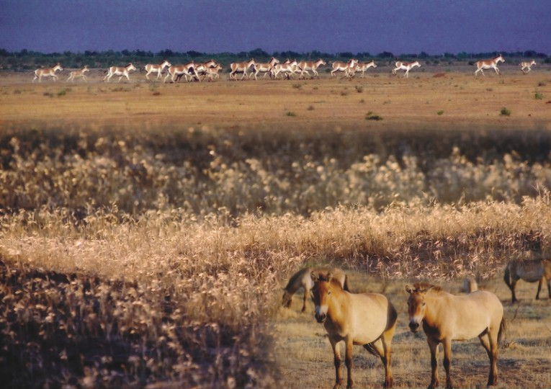
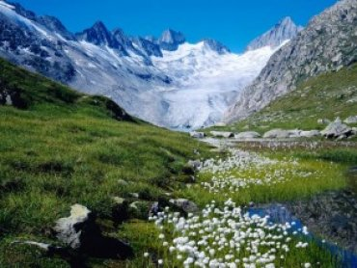
Дарахтларни экологик асослари
Дарахт-бута ўсимликлари эволюсион ривожланиш жараёнида турли шароитларда ўсишга мослашган. ер шарида қуруқлик асосан икки хил геоморфологик релъеф – тоғлик ва текисликдан иборатдир. Дендрофлора вакиллари турли шимолий кенгликда ва шарқий узунликда ҳамда, денгиз сатҳидан ҳар хил баландликда жойлашиб, хилма-хил шаклларни юзага келтирган. Дарахт буталарни хилма-хиллиги иқлим зоналари ва пояслари билан чамбарчас боғлиқдир

Slide 4
Экологиянинг Дендрология билан боғлиқ қисмлари
Инсон фаолияти таъсирида табиат ўзгаришларини ўрганиш ва башорат қилиш
Табиатда кечаётган жараёнларни бошқариш йўлларини ўрганиш
Биологик заҳиралардан (ўсимликлар) оқилона фойдаланиш

Slide 5
Ўсимликларнинг ташқи муҳит шароитига бўлган муносабати уларнинг экологияси деб аталади. Қуйида экологик омиллар ва ўсимликларни уларга муносабати ҳақида тўхталиб ўтамиз
Иқлим омиллари. Ҳарорат, ёруғлик, намлик (ёғингарчилик, ҳаво намлиги), ҳаво таркиби, шамол асосий иқлим омилларидан ҳисобланади.
Едафик (тупроқ) омиллари. Тупроқнинг механикавий таркиби, физикавий хоссалари, намлиги, кимёвий таркиби, ҳарорати
Релеф (ернинг устки тузилиши) омиллари. ернинг денгиз сатҳидан баландлиги, экспозицияси, қияликларнинг тиклиги
Биотик омилларга ҳайвонлар, ўсимликлар микроорганизмлар киради. Антропоген омиллар - инсоннинг муҳит шароитини ўзгартириб ўсимликларга кўрсатиладиган таъсирдир

Slide 6
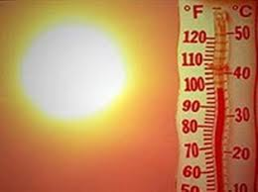
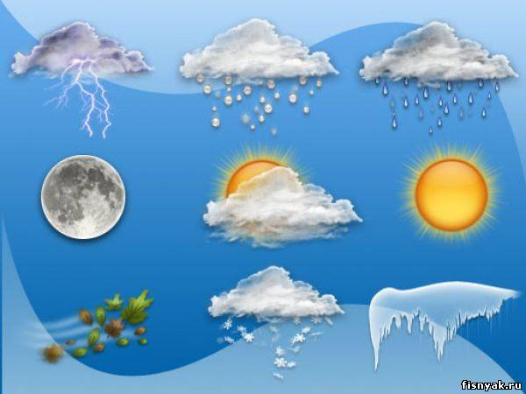
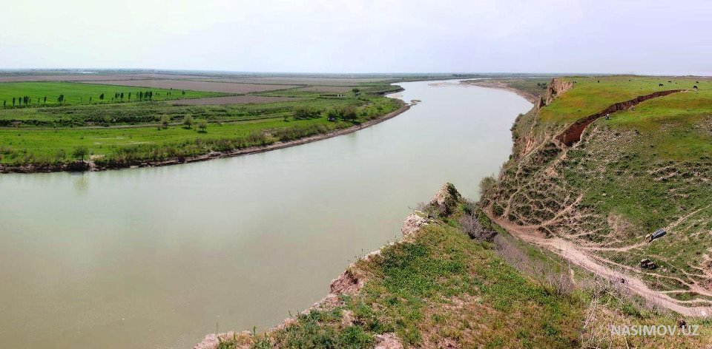
Иқлим омиллари
Ҳарорат ўсимликларнинг ўсиши ва ривожланиши учун энг зарур омиллардан бири ҳисобланади. Ҳар бир ўсимлик тури учун минимал, оптимал ва максимал ҳарорат мавжуд бўлган ҳолдагина ўсимликлар ўсади, ривожланади ва уларда нормал физиологик жараёнлар амалга ошади. Бундан кўриниб турибдики, ҳарорат ўсимликлар ҳаётида, уларнинг географик тарқалишидава ўсимлик типининг ташкил топишида муҳим экологик омил ҳисобланади

Slide 7

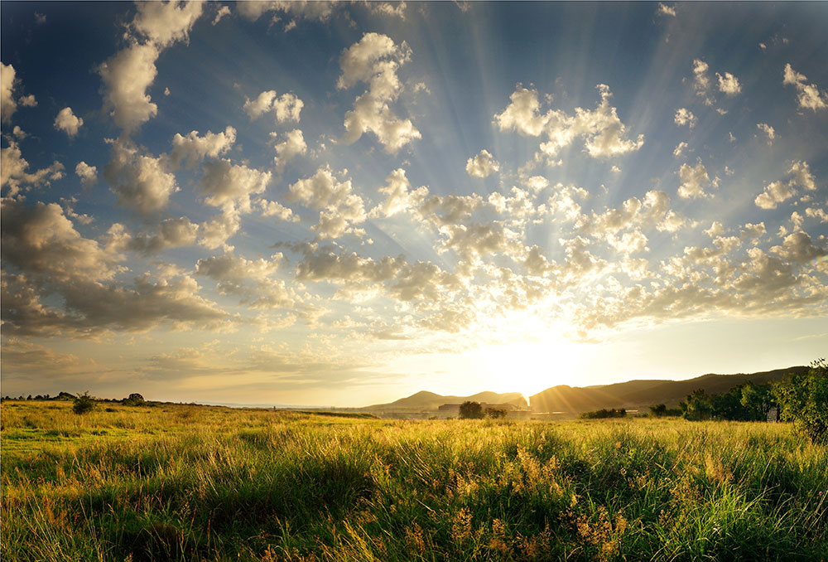
Ҳарорат бошқа экологик омиллар, шу жумладан, намлик режими билан биргаликда иқлим минтақалари ҳодисаларини мураккаблаштириши мумкин, бунинг натижасида ушбу ҳудуддаги ўсимлик дунёси табиати ҳам ўзгаради. Тундра, ўрмон, дашт, чўл ҳамда тропик ўрмонзорлардаги дарахт-бута ўсимликларнинг хилма-хиллиги айнан ана шу икки омил - ҳарорат ва намликка боғлиқ эканлигини кўрсатиб турибди. Ҳарорат ўсимликларни географик тарқалишига таъсир кўрсацада, морфологик белгилари ўзгаришига таъсир эта олмайди.и секинлашади

Slide 8
Дарахт-бута ўсимликларини иссиқликка бўлган муносабатига қараб қуйидаги гуруҳларга бўлиш мумкин:
Жуда иссиқсевар дарахтлар
Иссиқсевар дарахтлар
(уларга истеъмолбоп каштан, эвкомия, зарнаб, қатранғи, беҳи, чинор, тухумак, каталпа, маклюра, лола дарахти, бодом, шафтоли, шамшод ва бошқалар киради
Совуққа ўртача чидамли дарахтлар уларга оддий, йирик мевали ва қизил эман, қайрағоч, оддий арғувон, манжурия ёнғоғи, ёввойи нок, тукли шум, қора терак, бахмал дарахти, жийда, ингичка баргли заранг, қорақарағай ва бошқаларни киритиш мумкин
(улар совуққа ниҳоятда чидамсиз бўлиб, --10-150С да қаттиқ зарарланади. Бундай паст ҳароратни бир неча кунларга чўзилиши улар учун айниқса хавфлидир яъни қуриб қолади
Қисман совуққа чидамли дарахтлар
уларга қора қайин, қрим қарағайи, туйя, биота, виргин арчаси, мирза терак, чиннитерак, арғувон, гледичия, оқ акация, ёнғоқ ва бошқаларни киритиш мумкин
Совуққа яхши чидамли дарахтлар. Булар паст харорат таъсирида зарарланмайди. 40-500С гача совуқларга чидайди. Уларга сибир ва даур тилоғочи, оддий қарағай ва сибир қарағайи, стлантик кедр, оддий арча, тоғтерак, туркистон арчаси, қайин, кулранг қандағоч, четан, хушбўй ҳидли тераклар киради

Slide 9
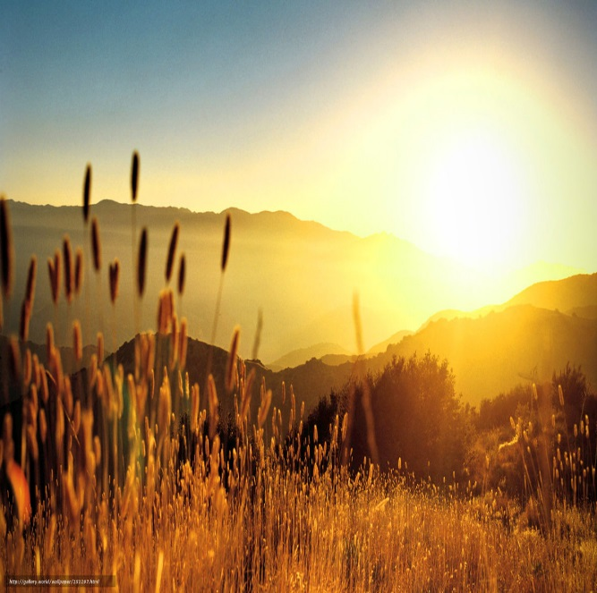
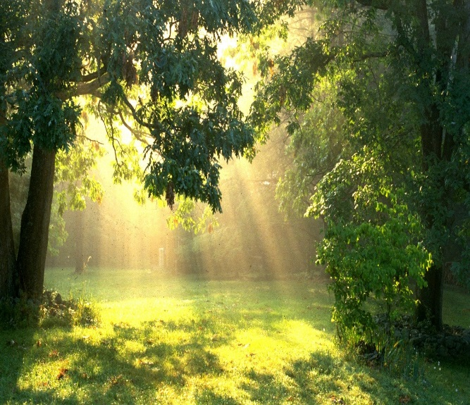
Ёруғлик
Ёруғлик яшил ўсимликлар ҳаётида энг асосий ва зарур омиллардан ҳисобланади ва у эр шаридаги барча тирик мавжудотнинг ҳаётини мавжудлигини таъминловчидир.
Ёруғликсиз фотосинтез жараёни амалга ошмайди, ўсимликлар ҳам карбонат ангидрид газини ўзлаштира олмайди ва кислород ажралиб чиқмайди.
Ер шарининг турли географик минтақаларида ёруғлик кучи ҳар хил бўлади. У нафақат йил давомида балки бир кеча кундузнинг ўзида ҳам ўзгариб туради. Қутб кенгликларида қишда кун қисқа, тун узоқ бўлади.

Slide 10
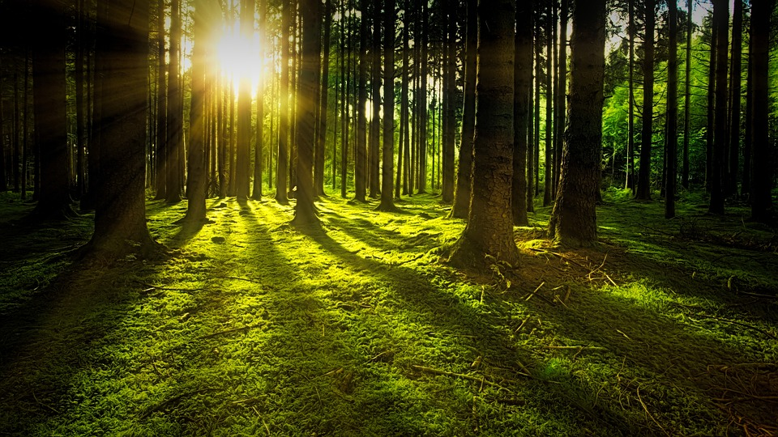
Ўрмон ва ёруғлик
Қуёш радиацияси эр сиртига этиб келгунча атмосферада қисман ютилади, сочилади ва қисман эр сиртидан ёки булутлардан қайтади. Ўсимликларнинг ҳаётий фаолиятини таъминловчи жараёнлар учун тўлқин узунлиги 4 мкм дан кичик қисқа тўлқинли радиация муҳимдир. Фотосинтез жараёнида қуёшдан келадиган барча тўлқин узунлигидаги радиациядан фақат 0.38-0.71 мкм дагилари аҳамиятлидир

Slide 11
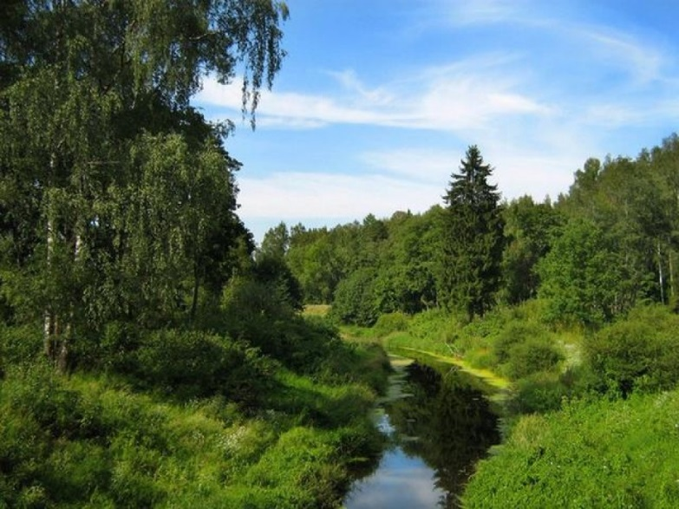
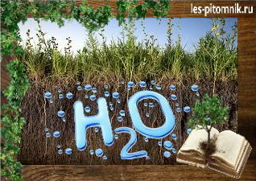
Намлик
Намлик яшил ўсимликлар ҳаётидаги энг муҳим экологик омиллардан бири ҳисобланади. Ўсимликларнинг 90% ни сув ташкил этади ва шу сабабли ҳам улар сувсизликка чидамсиз бўлади, узоқ давом этувчи сувсизликда тез қуриб қоладилар. Маълумки ўсимликлар илдизи орқали турли минерал моддаларга бой бўлган сувни ўзлаштиради. Бу сув органик моддалар синтезига, транспирация учун ва ўсимликни тургор ҳолатини сақлаб туриш учун ўсимлик тўқима ва ҳужайраларида сақланади. Ўсимликлардаги транспирация жараёни учун айниқса кўп сув сарфланади.

Slide 12
Дарахт-бута ўсимликларининг сувга бўлган талабига кўра қуйидагича гуруҳларга ажратилади
Ксерофитлар
Бу гуруҳга кирувчи дарахт ва бута ўсимликлар асосан қуруқ иқлимли, нам этишмайдиган ҳудудларда ўсишга мослашган. Ксерофит ўсимликлар шу шароитга мослашиш учун эволюсион ривожланиш жараёнида янги морфологик, анатомик ва физиологик хусусиятларни вужудга келтирган
Мезофитлар
Бу гуруҳга мансуб ўсимликлар ўртача намли тупроқларда ўсишга мослашган. Улар намга бўлган талабига кўра гигрофитлар ва ксерофитлар оралиғида туради
Гигрофитлар
(ксерос-қуруқ, фитон-ўсимлик)-қурғоқчил иқлим шароитида ўсишга мослашган ўсимликлардир
Бу гуруҳга кирувчи ўсимликлар сернам эрларни танлайди, қурғоқчиликка чидамсиз бўлади. Бундай ўсимликлар намли эрларда ўсишга мослашган бўлиб, тупроқ намлигини камайиши уларни ҳам ривожланишини секинлаштиради

Slide 13
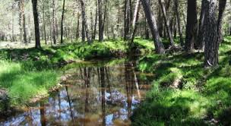
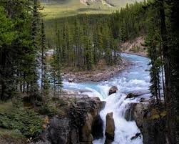
Тропик ўрмонлардаги дарахтлар доимий қурғоқчилик мавсумида баргларини тўкади, ёмғир мавсуми бошлангач куртак ёзиб янги барглар ҳосил қилади. Атмосфера қуруқлигини келтириб чиқарадиган асосий омил шарқдан ва жануби- шарқдан эсадиган қуруқ иссиқ шамолдир (гармсел).
Бу иссиқ шамол даврида ҳароратнинг кўтарилиши сабабли ўсимлик баргларининг протоплазма оқсили ивиб қолади

Slide 14

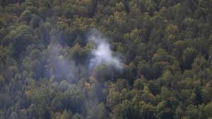
Хаво.
Ҳаво ўсимликлар ҳаёти учун зарур омилларидан бири ҳисобланади, айниқса ҳаво таркибидаги кислород, азот ва карбонат ангидрид гази ўсимликларда содир бўлувчи муҳим физиологик жараёнлар учун зарур элементлар ҳисобланади. Фотосинтез жараёнида қуёш нури таъсирида карбонат ангидрид билан сувдан органик моддалар ҳосил бўлади.
Дунёдаги барча ўсимликлар бир йилда атмосфера ва гидросферадан бу газнинг 1/50 қисмини ўзлаштиради, демак бу газнинг ўрни тўлдирилиб турилмаса ўсимликлар тез вақтда барча СО2 заҳирасини ўзлаштириб тугатади. Ушбу газ ёнишдан, ҳайвонот олами, ўсимликлар нафас олишидан, микроорганизмларнинг ҳаётий фаолиятлари натижасида ҳамда минерал манбалар ва вулқонлардан доимий равишда ажралиб чиқиб туради, унинг миқдори айниқса кўп миллионли йирик шаҳарлар ва саноат марказлари атрофидаги ҳавода кўп бўлади

Slide 15
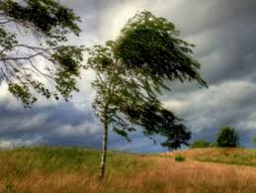
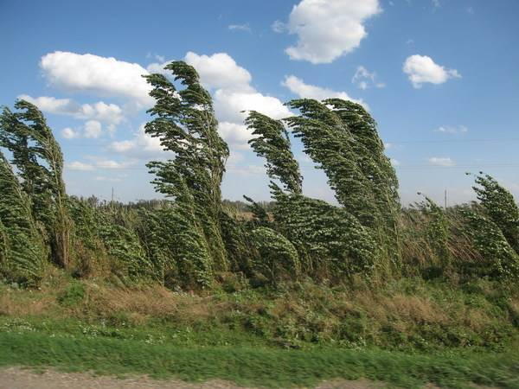
Шамол
Шамолнинг ўсимлик дунёсига кўрсатадиган таъсири ҳам серқиррадир. Шамол ўсимликларни сув буғлатишига механикавий таъсир кўрсатади. СО2 газини атмосферада тенг тақсимланишини таъминлайди. Маълумки, кўп ўсимликлар, шу жумладан дарахт-буталар ҳам шамол ёрдамида чангланади, мева ва уруғлари бўлса она ўсимликдан узоқ масофаларга учиб тарқалишига мослашган, яъни уларда учувчи қанотчалари мавжуддир. Шамол ўсимликларнинг сув буғлатиш жараёнини тезлаштиради, агар шамол оқими қанчалик қуруқ бўлса, сув шунчалик тез буғланади

Slide 16
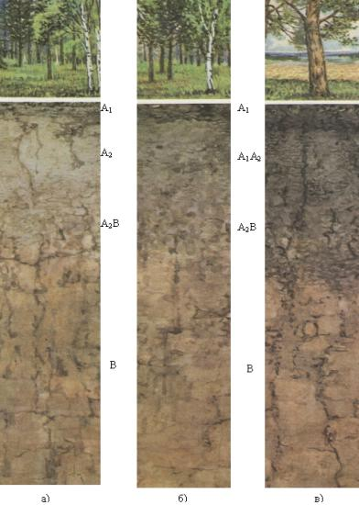
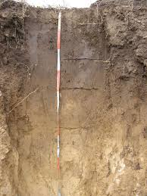
ЕДАФИК (ТУПРОҚ) ОМИЛЛАР.
Тупроқ барча яшил ўсимликлар ҳаётида муҳим рол ўйнайди, чунки тупроқ унда ўсувчи ўсимликлар учун озиқ минерал моддалар ва сув манбаидир. Тупроқлар унумдор ва унумсиз бўлиши мумкин, бу уларнинг таркибидаги гумус, азот, фосфор ва калий миқдори билан ўлчанади

Slide 17
Ўсимликларни тупроқ унумдорлигига бўлган талабига кўра қуйидагича гуруҳларга ажратилади
Тупроқ танлайдиган мегатроф ўсимликлар
Тупроқ танламайдиган олиготроф ўсимликлар
Ўртача унумдор тупроқда ўсадиган мезотроф ўсимликлар

Slide 18
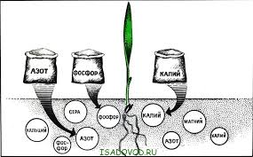
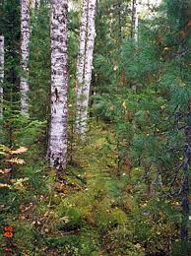
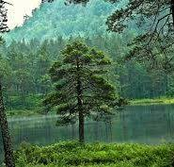
ЕДАФИК (ТУПРОҚ) ОМИЛЛАР.
Ернинг унумдорлигидан ташқари, дарахт айрим озиқ моддаларга талабчан бўлиши мумкин. Баъзилар азотни жуда ёқтиради. Шу сабабли улар нитрофил ўсимликлар деб аталади (масалан, берест, қайрағоч, тераклар, шумурт, маржондарахт ва бошқалар). Дуккакдошлар оиласига кирадиган дарахтлар, шунингдек, жийда, қандағочнинг илдизида туганаклар ҳосил бўлиб, улардаги туганак бактериялари воситасида ҳаводаги эркин азот ўзлаштирилади ва тупроқда тўпланади.

Slide 19

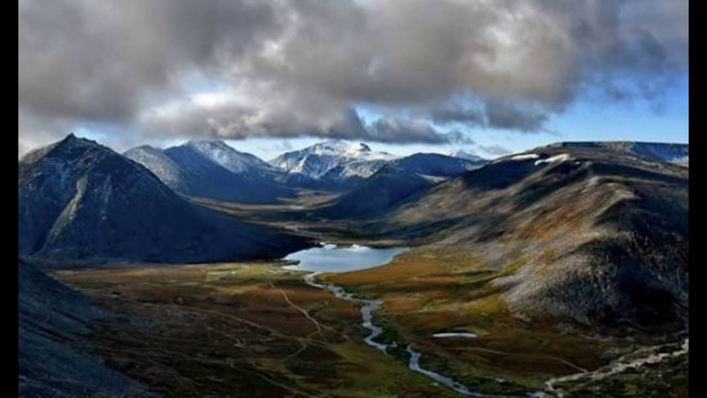
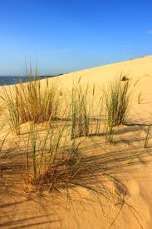
РЕЛЕФ ОМИЛЛАРИ
Ернинг табиий устки тузилиши релеф дейилади. Релефни таърифлаш учун биринчи навбатда эрнинг денгиз сатҳидан қанчалик баланд-паст эканлигига эътибор берилади. Денгиз сатҳи (0 метр) сифатида Болтиқ денгизининг сатҳи олинган. Релеф тоғлар, уларни баландлиги, қиялиги, тоғ тизмаларини йўналиши ва бошқаларни ўз ичига олади.
Релеф ўсимликлар ўсишига бевосита таъсир этмасада, иқлим ва тупроқ каби экологик омилларга сезиларли таъсир кўрсатади. Ушбу иқлим омиллари ўз навбатида ўсимликлар ўсиши, ривожланиши ва тарқалишига таъсир кўрсатади

Slide 20
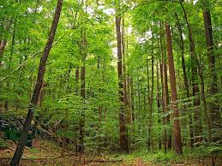
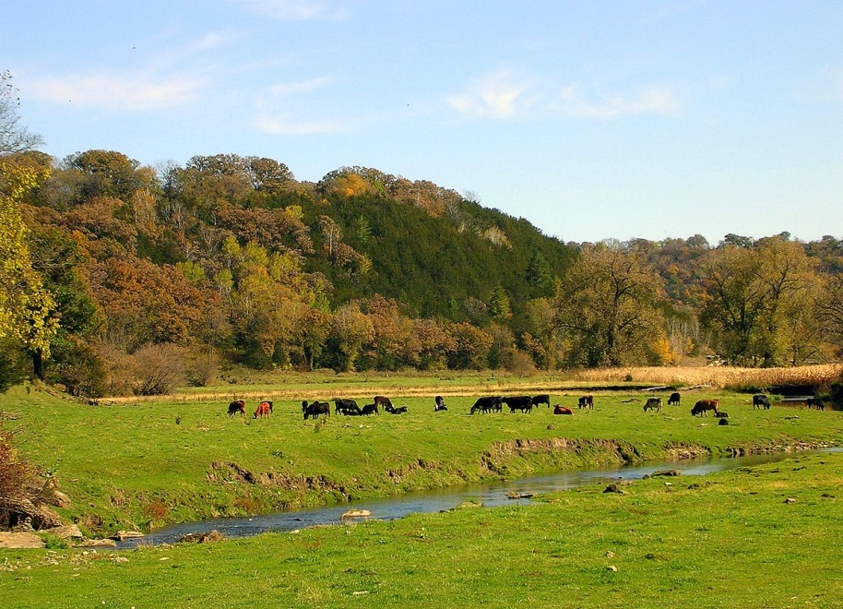
Биотик (тирик) омиллар
Дарахт ва буталарни ўсиши, ривожланиши ва табиатда тарқалишига ҳайвонот дунёси ва ўсимликларининг таъсири биотик омиллар ҳисобланади
Бу омилларнинг таъсир этиш спектри шу қадар хилма-хил ва мураккабки, уни алоҳида “биоценология” деган фан соҳаси ўрганади.
Биоценология ҳам ўз навбатида иккига: фитоценология ва зооценологияга бўлинади.
Фитоценология фани ўсимликларни ўзаро муносабатларини ўрганса, зооценология ҳайвонот олами вакиллари ва ўсимлик дунёси ўртасидаги муносабатларни ўрганади

Slide 21
Ўсимлик ва ҳайвонот олами вакилларининг ҳаётий жараёнлари бир-бири билан чамбарчас боғлиқдир. Бу боғлиқлик қуйидаги ҳолатларда яққол кўринади
1. Айрим ўсимликлар ҳашоратлар воситасида чангланади, бу каби ўсимликлар энтомофил ўсимликлар деб аталади.
2. Ҳайвонлар ўсимлик дунёси учун зарурий, ҳаётий омиллардан бири ҳисобланмайди, аксинча кўп ҳолларда улар ўсимликларга зарарли таъсир ҳам ўтказиши мумкин.
3. Ҳайвонот олами вакиллари ўсимлик ўсиб ривожланишига бевосита таъсир этмасада, улар ўсаётган муҳитни кучли ўзгартириши мумкин.

Slide 22
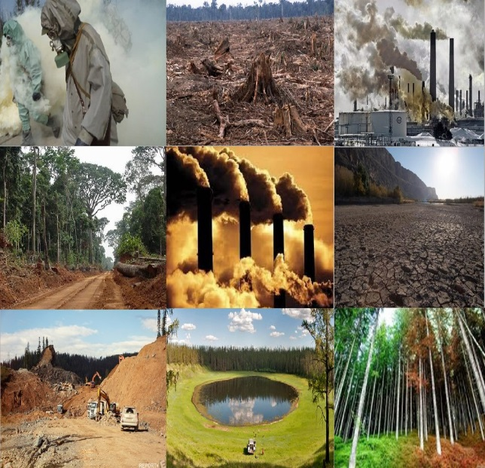
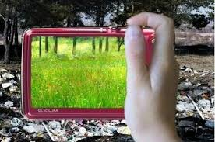
Антропоген омиллар
Инсоннинг табиатга ўтказадиган таъсири антропоген омил ҳисобланади. ер юзида инсон пайдо бўлишидан бошлаб, у табиатга ўз таъсирини ўтказиб келмоқда. Ўсимлик дунёси инсониятга доимо озиқ-овқат, қурилиш материаллари ва доривор воситалар этказиб берган, шу сабабли ҳам инсоният ҳаёти ўсимлик дунёси билан чамбарчас боғлиқдир. Ҳозирги пайтда эр юзида инсон қадами этмаган ва таъсири ўтказилмаган жой қолмаган

Slide 23
ЭЪТИБОРИНГИЗ
УЧУН
РАХМАТ !

